Slide 1
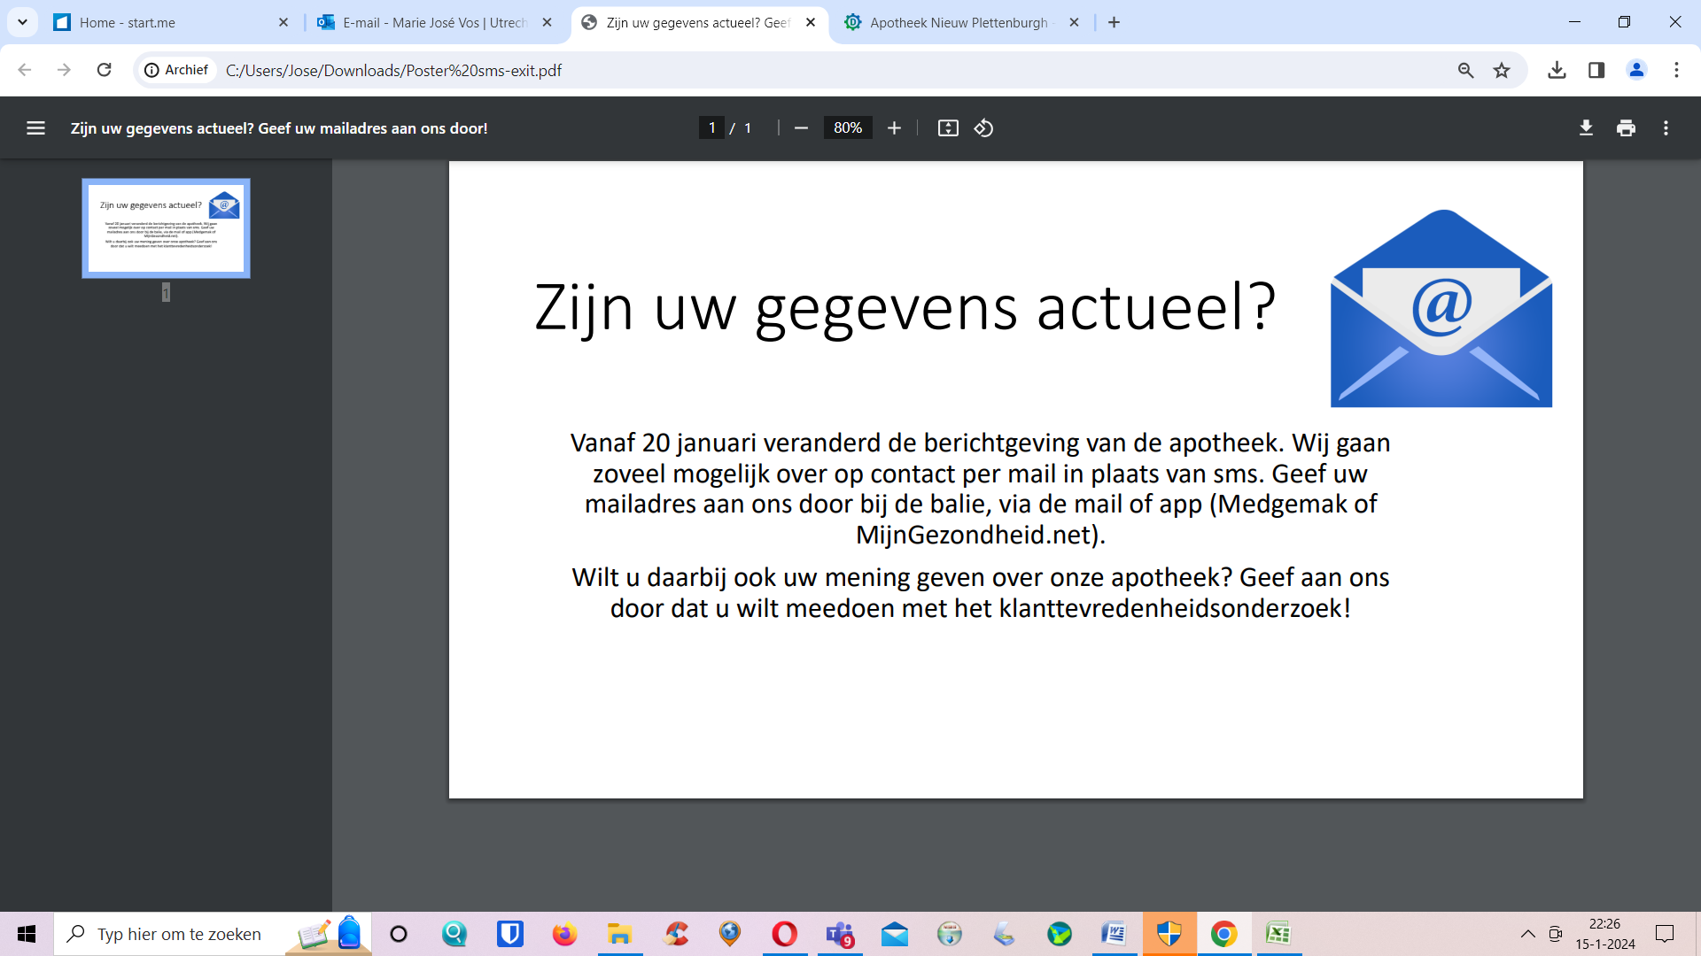
Zijn uw e-mail gegevens actueel?
De aflever berichten van uw medicatie worden voortaan per mail aan u verstrekt en niet meer via SMS berichten
Geef uw mailadres aan ons door bij de balie, via de mail of app
(Medgemak of MijnGezondheid.net).

